Slide 1
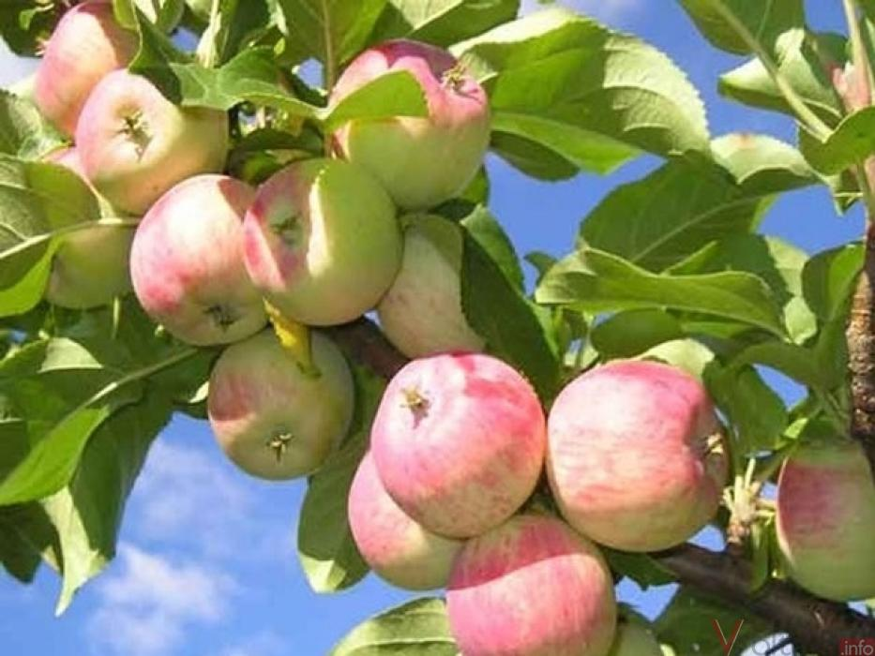
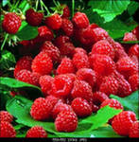
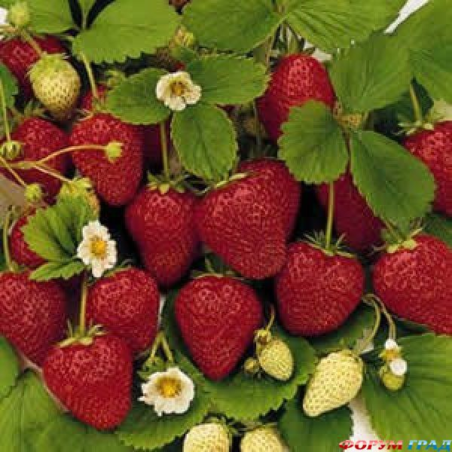
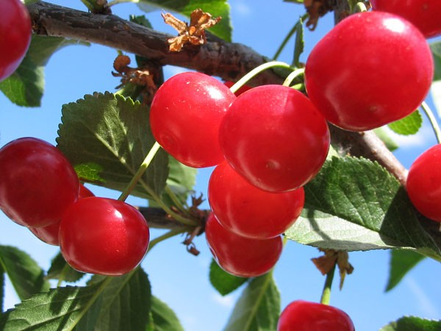
Проект
«Сад , как одна из форм дополнительного образования детей»

Slide 2
Общая стоимость проекта:
185613 рублей
Необходимое финансирование для реализации проекта:
100000 рублей

Slide 3
Цель:
создание сада, который украшал бы деревню и давал ежегодный обильный урожай.

Slide 4
Задачи:
1. Развитие творческих способностей учащихся (создание ландшафтного дизайна)
2. Воспитание чувства коллективизма, чувства прекрасного.
3. Формировать коммуникативные навыки, создавать свою «формулу успеха».
4. Занятия всех звеньев школы после уроков работой в саду.
5. Передача опыта работы другим

Slide 5
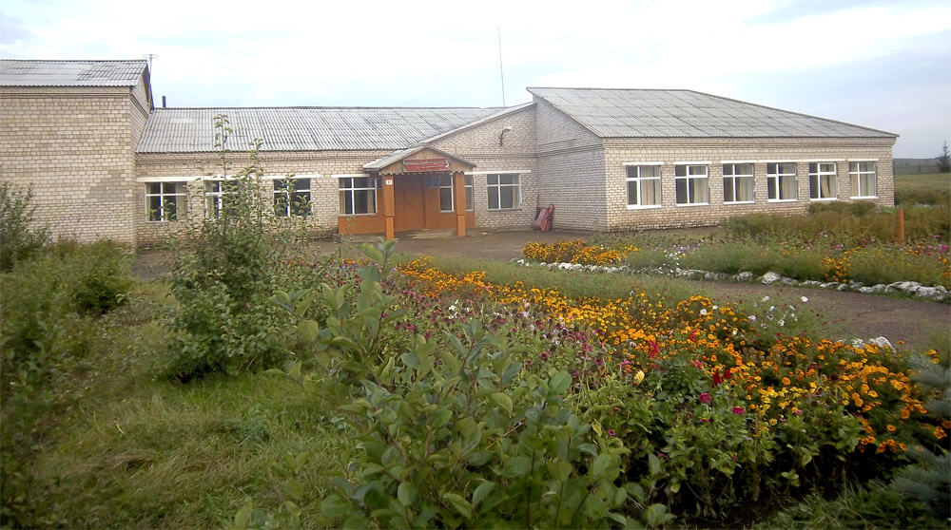

Slide 6

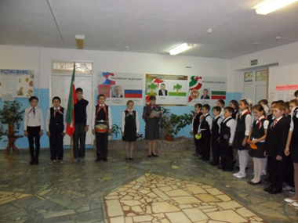
Дружина «Пульс»
Наш девиз:
«Пусть слышится в ритме 21 века биение наших сердец!»

Slide 7
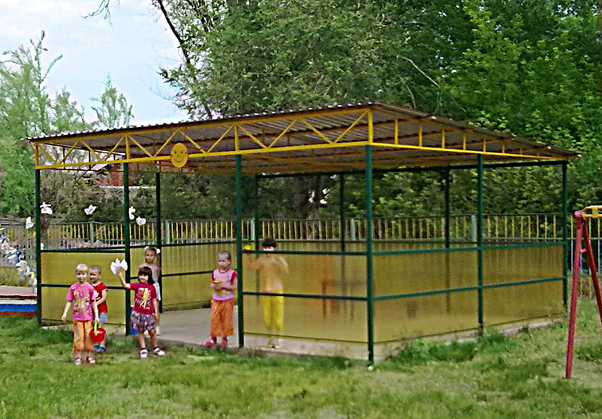

Slide 8
Выращенные в саду плоды помогают разнообразить и дополнить витаминами меню школьного питания.

Slide 9
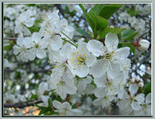


Slide 10
Наименование | Количество | Цена | Стоимость
Клубника | 500 | 25 | 12500
Малина | 50 | 150 | 7500
Вишня | 20 | 150 | 3000
Смородина | 20 | 150 | 3000
Яблоня | 15 | 500 | 7500
Груша | 15 | 600 | 9000
Тележка для Мотоблока | 1 | 13700 | 13700
Секатор садовый | 6 | 420 | 2520
Садовая тележка | 3 | 4850 | 14550
Лопата штыковая | 12 | 500 | 6000
Шланг | 120 | 44,93 | 5391,6
Лопата совковая | 2 | 500 | 1000
Ведра | 10 | 150 | 1500
Бак для мусора | 2 | 5000 | 10000
Прочие расходы |  |  | 2838,4
Итого: |  |  | 100000

Slide 11
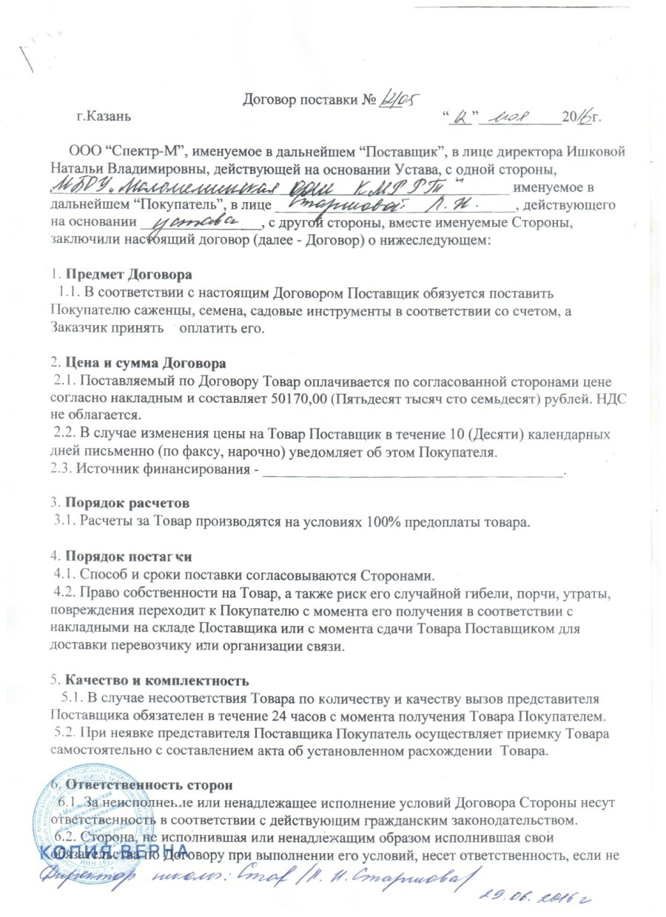
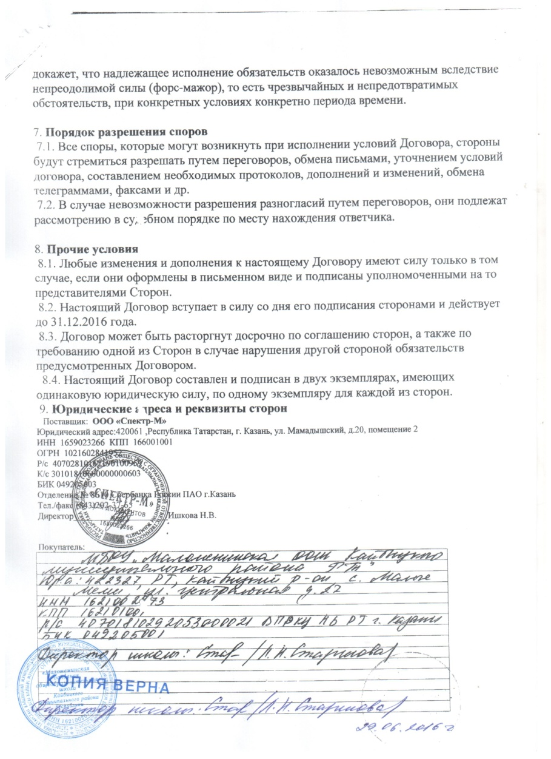
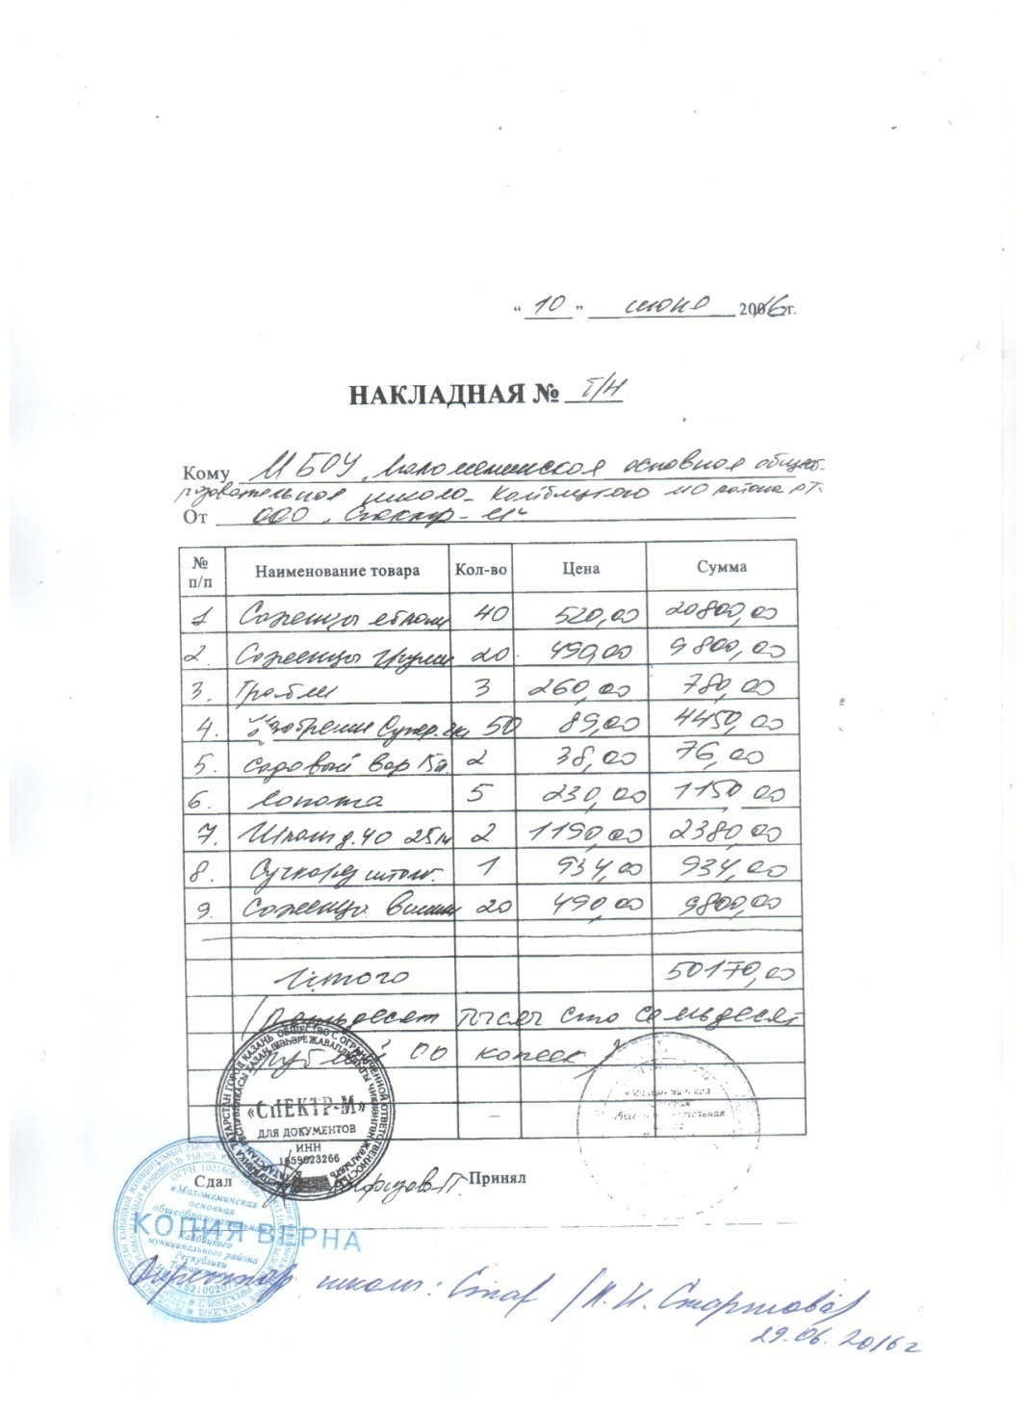

Slide 12
Клубника (отряды «Лучики» и «Радуга»)-на площади 204кв.м
Малина (отряд «Солнечные лучики»)- на площади 468 кв.м
Вишня(отряды «Алые паруса» и «Дружба»)- на площади 954 кв.м
Плодовые деревья (отряды «Россияне», «Класс» и «Искра») на площади 1468 кв.м

Slide 13
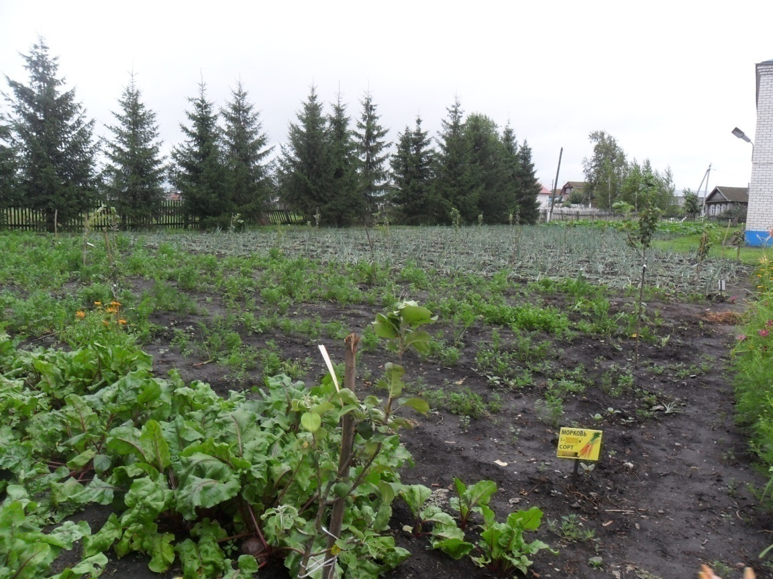
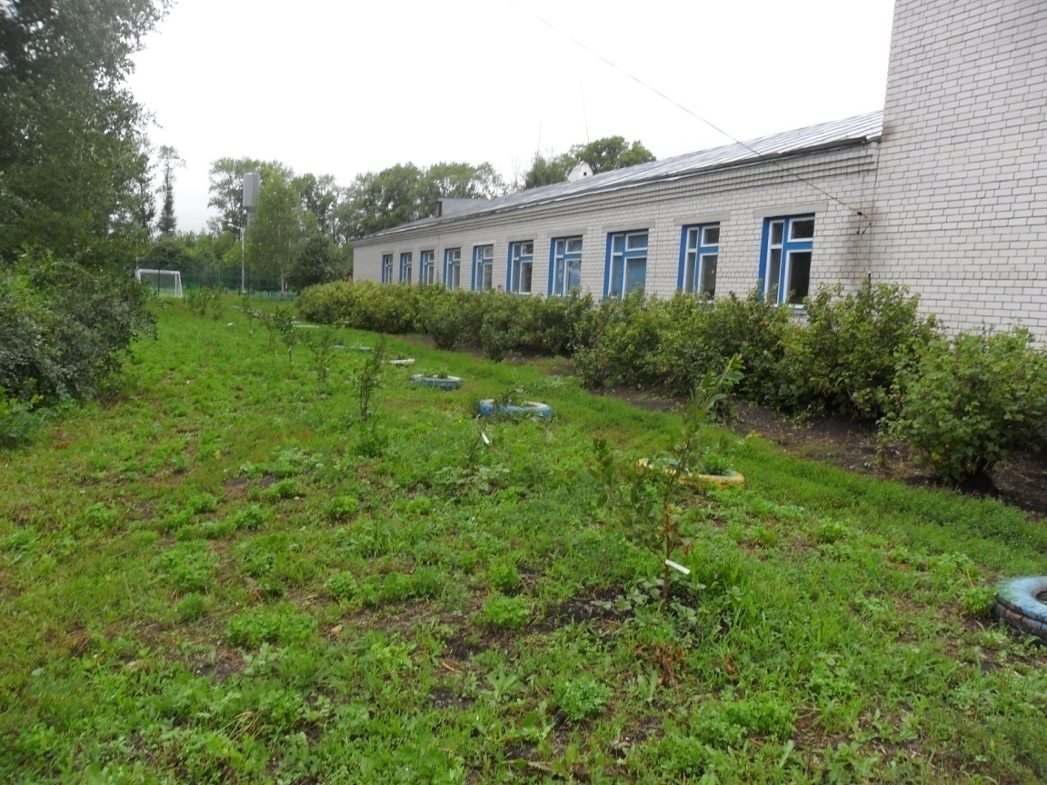
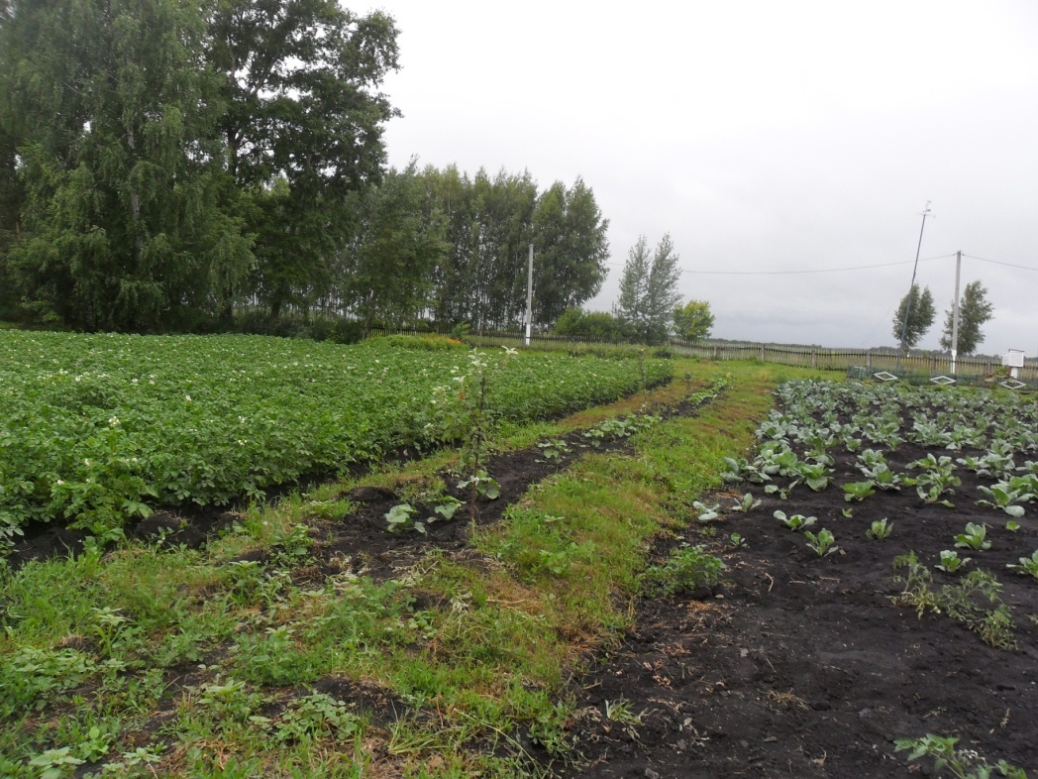
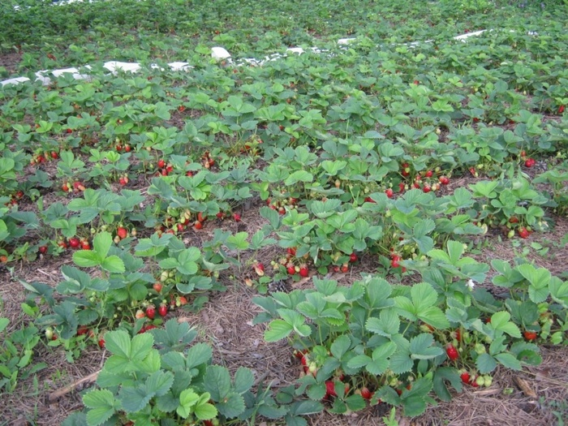

Slide 14
Спасибо за внимание

